Slide 1
Kicards webbasierte kollaborative Karteikarten-Software nach Anforderungen von OER

Slide 2








Roadmap
4. Dokumentation
Funktionsübersicht
Datenbankmodell
5. Ausblick
1. Motivation
3. Evaluation
Anki
Phase6
BRAINYOO
Kartenheld
Buffl
KevDi
2. Anforderungen
Open Educational Resources
Lernalgorithmen
Eigene Anforderungen

Slide 3
Motivation

Slide 4
Motivation
Beliebte Lernmethode
Jederzeit und von überall aus lernen
Oft kostenpflichtig
Fehlende Funktionen und Eingabemöglichkeiten
Kollaborative Plattform für die gemeinsame Erstellung von Karteikarten
Auch für Unternehmen, Schulen, Universitäten auf eigenen Servern hostbar
gebildeteren und besser geschulten Personal
höheres Ansehen durch fortschrittlichere Lernumgebungen
Verbesserungen der Lernbedingung

Slide 5
Anforderungen

Slide 6
Anforderungen
Open Educational Resources
A Betriebssystemunabhängigkeit und Freiheit der Bearbeitungssoftware
L geringe Expertise zur Nutzung der Software
M vernünftige Editierbarkeit
S verfügbare Quelldateien
P freie Software zur Erstellung, Bereitstellung und Nutzung, offline, mobile Anwendung
S eine Quelldatei, Trennung von Layout und Inhalt, einfaches Textformat

Slide 7
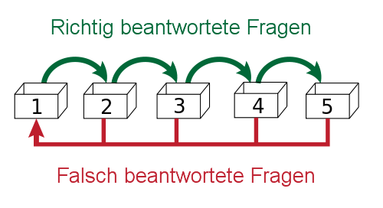
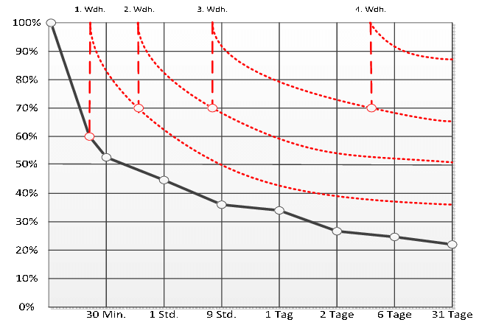
Anforderungen
Lernalgorithmen
Leitner-Algorithmus
von Sebastian Leitner aus dem Jahr 1972 [Seb72]
Einteilung in Phasen mit verschiedenen Wiederholungsintervallen
Microlearning
Kurze Lerneinheiten
Ilona Buchem und Henrike Hamelmann maximal 15 Minuten
Konzentrationsspannen [10]
12 – 16 Jahre 30 Minuten
Erwachsene 90 Minuten
Spaced Learning
erstmals theoretisch im Jahr 2005 von Douglas Fields eingeführt
Wiederholungen von kurzen Lerneinheiten
Verschiedene Algorithmen
Auf Basisi von neuronalen Netzen
SuperMemo-Familie
Pausen von 10 Minuten führen zum besten Ergebnis [MMMG01]
Grosser Schlumpf,
CC BY-SA 3.0 via Wikimedia Commons

Slide 8
Anforderungen
Eigene Anforderungen (1/2)
Sortierung von Kursen nach Prioritäten oder Fälligkeiten
Deaktivierung von Kursen oder durch Export & Löschen
Relevanz für Karten oder Prioritäten oder Fälligkeiten für Kurse und Kategorien
Ausreichende Formatierungsmöglichkeiten und Eingabe von Formeln
Bilder- und Audiounterstützung
Bilder optimalerweise per copy & paste in den Textfluss einfügen
Weitere Lernmethoden
Abfrage nach Fälligkeit
Intensive Session
Abfrage der schwierigen Karten
Abfrage nach Relevanz

Slide 9
Anforderungen
Eigene Anforderungen (2/2)
Statistiken
Karten in den jeweiligen Phasen
Aktivitätsverlauf
Erfolgsquote nach einer Lernsession
Prognosen
Optionen
Anzahl der Karteikarten pro Tag
Anzahl von neuen Karteikarten pro Tag
Handhabung bei falsch beantworteter Frage
Festlegung der Warteintervalle und Wahrscheinlichkeiten
Anzahl der Phasen

Slide 10
Evaluation

Slide 11


Evaluation vorhandener Software
Anki
Freie Software
A, L, M, S und P erfüllt
Unterteilung einer Kartenseite in mehrere Sektionen
N-dimensionale Karten
Bilder innerhalb des Textlusses mit copy & paste
Formeln durch verschiedene Methoden (Latex, MathJax, HTML)
Spaced Learning
Gedächtnisleistung nach Tageszeit
Ähnliche Karten vermeiden
Einfaches Votesystem auf der Webseite
Keine Erfüllung des Single Sourcings
Mehr als eine Kopie, kein Export von Bildern
keine Kollaboration
Kein ansprechendes Design

Slide 12
Evaluation vorhandener Software
Phase6
L und P der Softwareanforderungen erfüllt
Auf mobile Endgeräte verfügbar
Aufnahme von Audio
Fälligkeit von Kursen & Kategorien
Aktivitäts- und Prognosestatistiken
Individuelle Anzahl an Phasen
Einstellung:
Anzahl täglicher Karten/Tag
Warteintervalle
A, M, S und Single Sourcing nicht erfüllt
Kostenpflichtig
Quellcode der Software und Quelldateien nicht öffentlich verfügbar
fehlende Exportfunktion
mangelnde Formatierungsfunktionen
Keine Formeln
Keine Deaktivierung von Kursen
Keine Prioritäten

Slide 13
Evaluation vorhandener Software
BRAINYOO
L, S, P erfüllt
Export in ein XML-Dateiformat
Hosting auf eigenen Server auf Anfrage möglich
Lerngruppen
Wahrscheinlichkeit für Phasen
Eselsbrücke
A, M & Single Sourcing nicht erfüllt
Kostenpflichtig
Quellcode nicht öffentlich verfügbar
Keine gemeinschaftliche Bearbeitung
Kopien notwendig
Keine Formeln
Mangelnde Formatierungen

Slide 14
Evaluation vorhandener Software
Kartenheld
L erfüllt
vertrautem Design von Microsoft
Multiple Choice Aufgaben
Abfrage nach schwierigen Karten
Abfrage nach einer spezifischen Phase
Bilder im Textfluss
Keine Audiodateien
Keine Prioritäten oder Fälligkeiten
Keine Aktivitäts- oder Prognosestatistiken
A, M, S & Single Sourcing nicht erfüllt
Kostenpflichtig
Quellcode nicht öffentlich einsehbar
Keine Formeln
Nur spezifisches .flashcards-Dateiformat
Keine Kategorien für einzelne Kurse
kaum Statistiken
Kaum Einstellungsmöglichkeiten

Slide 15
Evaluation vorhandener Software
Buffl
L, P erfüllt
Kostenlos
Kurse mit anderen teilbar
Import-Funktion
Bilder per copy & paste
A, M erfüllt & S eingeschränkt erfüllt
Quellcode nicht öffentlich verfügbar
Kein Export (kein Zugriff auf Quelldateien)
Eingeschränkte Gestaltungsmöglichkeiten der Karten
Keine Formeln
Keine intuitive Benutzeroberfläche
Keine Audiodateien
Keine Prioritäten oder Fälligkeiten
Keine Aktivitäts- oder Prognosestatistiken

Slide 16
Evaluation vorhandener Software
KevDi als Entwicklungsgrundlage
A, M erfüllt
Quellcode frei zugänglich
Benutzerauthentifizierung ist vorhanden
Durch HTML und Markdown ausreichend editierbar
L, S, P & Single Sourcing nicht erfüllt
HTML und Markdown Kenntnisse benötigt
Kein Import oder Export
Nur online über den Browser verfügbar
Keine Bearbeitung von Kursen
Keine zusätzliche Kategorien
Keine Bilder, Audiodateien oder Formeln
Keine effizienten Lernalgorithmen
Keine Einstellungsmöglichkeiten
Keine Statistiken

Slide 17
Dokumentation

Slide 18
Dokumentation
must-, could-, und should-have-Kategorien
Funktion | Must have | Should have | Could have | Implementiert
OER
Freiheit der Software | X |  |  | X
Markdown Zusammenfassung (Level of expertise) | X |  |  | X
Vernünftige Editierbarkeit (z.B. Hoch- und Tiefstellung) | X |  |  | X
Verfügbarkeit der Quellmaterialien (Import/Export) | X |  |  | X
Offline-Modus / lokale Speicherung | X
Mobile-App | X
Kollaboratibe Bearbeitung | X

Slide 19
Dokumentation
must-, could-, und should-have-Kategorien
Funktion | Must have | Should have | Could have | Implementiert
Lernmethoden / Abfragen
Leitner-System (nach Kurs/Kategorie) | X |  |  | X
Spaced Learning (nach Kurs/Kategorie) | X |  |  | X
Schlechtesten Karten (nach Kurs/Kategorie) |  | X |  | X
Intensive Session |  | X |  | X
Nach Fälligkeit lernen |  | X
Alle Karten lernen (nach Kurs/Kategorie) |  |  |  | X
Abfragerichtung |  | X
Antwort schreiben |  |  | X
Zwischenspiele |  |  | X

Slide 20
Dokumentation
must-, could-, und should-have-Kategorien
Funktion | Must have | Should have | Could have | Implementiert
Eingabe
Kartenmodell: Frage/Antwort | X |  |  | X
Kartenmodell: n-Dimensionale Sektionen |  |  | X
Markdown |  | X |  | X
HTML |  | X |  | X
Hoch- und Tiefstellung |  | X |  | X
Mathematische Formeln |  | X
Bilder als Datei |  | X |  | X
Bilder per copy and paste |  |  | X
Audio |  | X

Slide 21
Dokumentation
must-, could-, und should-have-Kategorien
Funktion | Must have | Should have | Could have | Implementiert
Design
Motivierend & ansprechende Farben | X |  |  | X
Übersicht der abzuarbeitenden Kurse/Kategorien |  | X
Sortierung nach Priorität oder Fälligkeit |  | X

Slide 22
Dokumentation
must-, could-, und should-have-Kategorien
Funktion | Must have | Should have | Could have | Implementiert
Statistik
Karten in den einzelnen Phasen (Gesamt, Kurs, Kategorie) | X |  |  | X
Feedback nach einer Lernsession | X
Aktivität |  | X
Vorschau/Prognose |  | X
Gedächtnisleistung nach Tageszeit |  |  | X

Slide 23
Dokumentation
must-, could-, und should-have-Kategorien
Funktion | Must have | Should have | Could have | Implementiert
Optionen
Anzahl täglicher Vokabeln pro Tag |  | X
Anzahl neuer Vokabeln pro Tag |  | X
Ereignis bei falscher Antwort |  | X
Warteintervall für einzelne Phasen |  | X
Verwandte neue Karten nicht am selben Tag lernen |  |  | X
Wahrscheinlichkeit für einzelne Phasen |  |  | X

Slide 24
Dokumentation
must-, could-, und should-have-Kategorien
Funktion | Must have | Should have | Could have | Implementiert
Verwaltung
Benutzerkonto erstellen, bearbeiten, löschen | X |  |  | X
Kurs erstellen, bearbeiten, löschen | X |  |  | X
Karten erstellen, bearbeiten, löschen | X |  |  | X
Kategorie erstellen, bearbeiten, löschen |  | X |  | X
Unterkategorien erstellen, bearbeiten, löschen |  | X
Priorität (Kurs/Kategorie) |  | X |  | X
Fälligkeit (Kurs/Kategorie) |  | X |  | X
Relevanz (Karte) |  | X
Öffentliche und private Kurse | X
Deaktivierung von Fächern |  |  | X
Votesystem |  |  | X

Slide 25
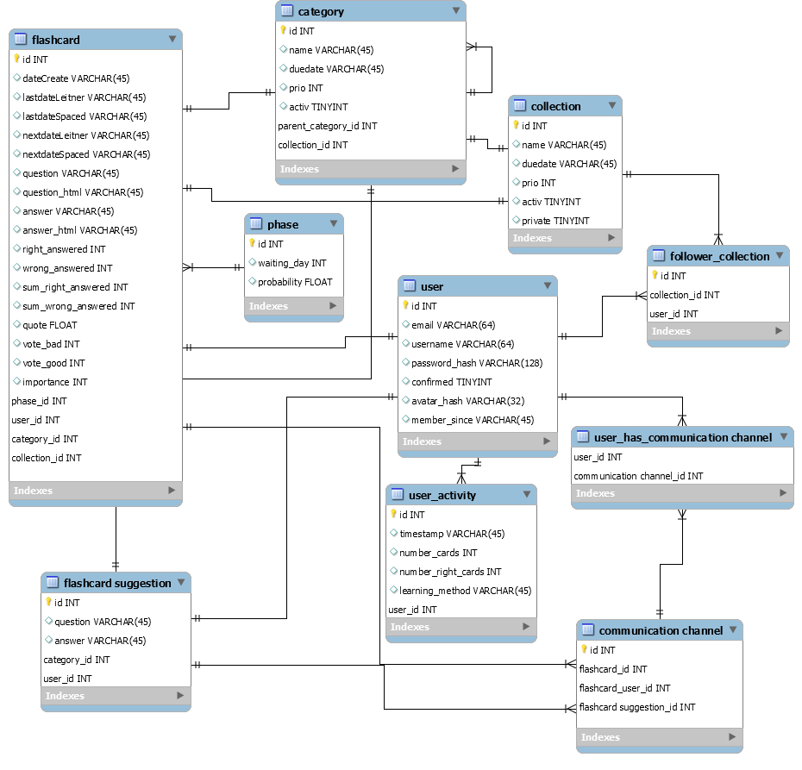
Dokumentation
Datenbankmodell

Slide 26
Vielen Dank für eure Aufmerksamkeit!
Kira Alberding
k_albe09@uni-muenster.de
Weiteres auf GitHub: GitHub - kalbe09/Kicards: Python Flashcard Project

